Slide 1
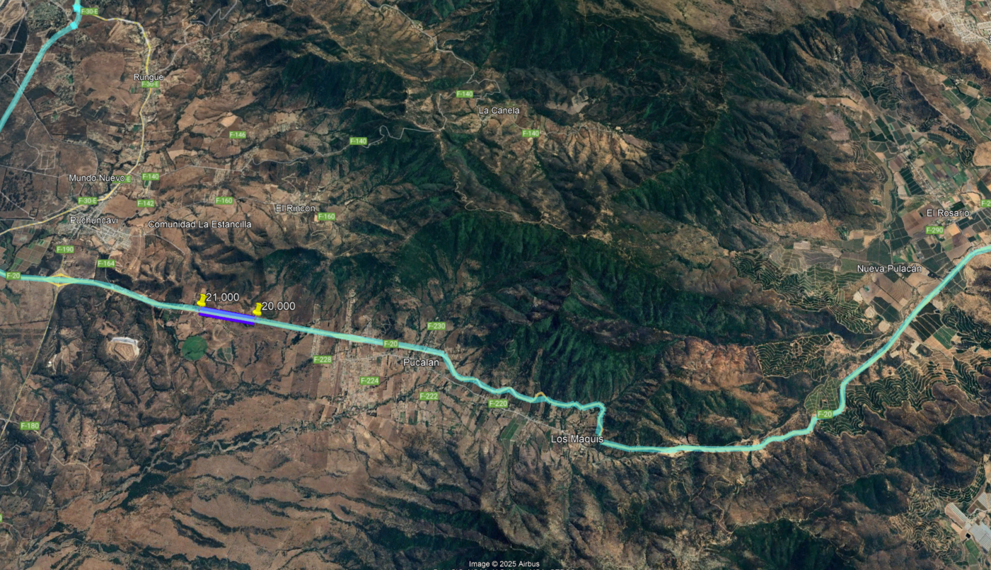
¡Atención Vecinos y Usuarios!
Que Transitan por la Ruta F-20
Informativo
05 de diciembre de 2025
La Sociedad Concesionaria Nuevo Camino Nogales–Puchuncaví informa que el día 10 de diciembre de 2025 se realizarán pruebas con Bandas Alertadoras Provisorias en la Ruta F-20, entre los kilómetros 20.000 y 21.000.
Estas acciones son fundamentales para mejorar la conectividad de la zona y optimizar los tiempos de traslado.
📆 Fecha: 10 de diciembre 2025
⏰ Duración: 9:00 hrs. – 18:30 hrs.
⚠️ Manténgase atento a las señales de tránsito para garantizar la
seguridad y evitar accidentes en la ruta.
Agradecemos su comprensión y paciencia durante este proceso de construcción.
Para más información:
600 006 2005 | www.nogalespuchuncavi.cl | @CaminoNP

